Slide 1


Всероссийский конкурс профессионального мастерства
в сфере содействия занятости населения
Номинация: Лучший проект
Субъект Российской Федерации: Новосибирская область
Проект: Кадры нужной квалификации – адресно и оперативно !
Сроки реализации проекта:
октябрь 2020 года – настоящее время

Slide 2

Обоснование необходимости проекта
«Кадры нужной квалификации – адресно и оперативно!»
1. Малая численность работодателей, взаимодействующих с ЦЗН с целью подбора подходящих работников (5,7% от числа хозяйствующих субъектов, здесь и ниже данные на июль 2019 г)
2. Не привлекательный для соискателей перечень вакансий, заявленных работодателями в ЦЗН (58% не требуют квалификации или достаточно курсовой подготовки; часто заработные платы ниже средней по региону), в то время как 63% безработных граждан имеют профессиональное образование
3. Длительный срок существования вакансий (63,56% вакансий – более 26 дней)

Slide 3
Цель проекта:
Разработка и внедрение технологии работы, позволяющей оперативно и адресно привлекать для работодателя кадры нужной квалификации
Задачи проекта:
1. Исследование: структуры и срока закрытия вакансий, размещенных в ПК Катарсис; ожиданий работодателей и граждан как клиентов ЦЗН.
2. Разработка и внедрение проекта, позволяющего работодателю при закрытия вакансий с участием специалистов ЦЗН сократить свои трудозатраты на подбор.
3. Формирование имиджа ЦЗН как надежного партнера, сотрудники которого обладают должным уровнем квалификации.
4. Оказание комплексной услуги в рамках реализации проекта в штатном режиме, текущий мониторинг удовлетворенности работодателей и качества оказания услуг

Slide 4
Стратегия достижения поставленной цели
Опираясь на исследования:
текущей ситуации взаимодействия ЦЗН и работодателей;
пользовательского опыта (потребностей, болей, ожиданий) компаний-работодателей;
опыта работы современных рекрутинговых агентств, выполняющих для работодателей аналогичную работу,
разработать и внедрить в деятельность центра занятости населения города Новосибирска технологию оказания услуг по оперативному и адресному обеспечению работодателя кадрами необходимой ему квалификации

Slide 5
Механизмы достижения поставленных целей и задач:
1. исследование ожиданий работодателя,
2. изучение технологий работы кадровых (рекрутинговых) агентств,
3. Lean как технология работы проектной группы,
4. методическое сопровождение внедрения будущего процесса оказания услуги,
5. контроль промежуточных и итоговых показателей
В рамках проекта были разработаны:
1) для работодателей - сервисы «Организация собеседования работодателя с соискателем» и «Составление профиля должности»;
2) для специалистов – чек-листы, скрипты и сценарии разговоров, шаблоны писем.

Slide 6
Содержание изменений
Было ранее | Стало
Специалист по работе с работодателями не нес ответственности за закрытие вакансии. | У специалиста по работе с работодателями есть задача закрыть в квартал минимум 2 вакансии в срок до 14 календарных дней
Не был четко определен клиент: заявку подал работодатель, а специалисты на приеме выдавали направления гражданам. В результате работодатель тратил время на общение с гражданами с низкой трудовой мотивацией | Статус ключевого клиента закреплен за работодателем. Вакансии присваивается статус «В проекте», она «закрывается» для выдачи направлений гражданам. Работодатель встречается с финальной группой на собеседовании (если вакансия одна) или на Ярмарке вакансий (если вакансий несколько, а подбор массовый), а каждый соискатель подробно проинформирован об условиях работы и замотивирован на работу
Сторонние источники привлечения кандидатов не были задействованы | Специалиста по работе с работодателями может разместить объявление о вакансии на HH.ru и в социальных сетях

Slide 7
БЫЛО – СТАЛО
Было ранее | Стало
Граждан не готовили к собеседованию с конкретным работодателем | Работодателю предлагается либо откорректированное резюме граждан либо сводная информация (в таблице) по кандидатам В случае необходимости, для граждан проводится тренинг с целью подготовки к собеседованию
Профконсультанты не привлекались для решения задач в интересах работодателя | На собеседовании может присутствовать профконсультант лично (как эксперт) или могут быть подготовлены психологические профили соискателей, а так же рекомендации по организации адаптации вновь принятого работника (в случае трудоустройства инвалидов)
Работодатель самостоятельно встречался с гражданами, которым было выдано направление от ЦЗН. Собеседование не регулировалось специалистом ЦЗН | На собеседовании присутствует специалист по работе с работодателями, задача которого – модерирование встречи, в некоторых случаях - презентация кандидатов, урегулирование спорных моментов или недоразумений

Slide 8
Достигнутые результаты
Количество работодателей, которым оказаны услуги в рамках проекта «Кадры нужной квалификации – адресно и оперативно!» - 68 организаций
Число работодателей, воспользовавшихся сервисом «Составление профиля должности» - 150 организаций
Уровень удовлетворенности работодателей, участников проекта «Кадры нужной квалификации адресно и оперативно» - 98,2 %

Slide 9
Достигнутые результаты
№ п/п | Показатель | Единица измерения показателя | Значение показателя до начала внедрения проекта На 01.07.2019 | Значение показателя На 01.07.2022
1 | Доля хозяйствующих субъектов на территории Новосибирска, взаимодействующих с ЦЗН | % | 5,7 | 5,9
2 | Доля вакансий, закрытых при участии ЦЗН | % | 29,4 | 35,7
3 | Средний период безработицы | мес | 4,15 | 3,68

Slide 10
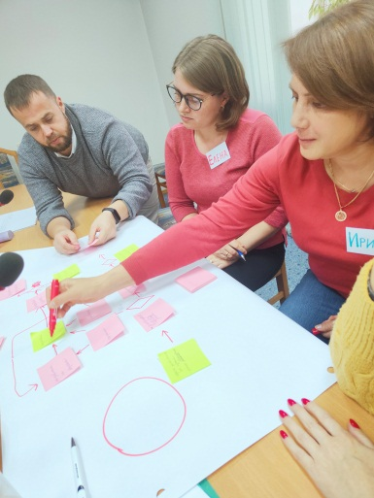
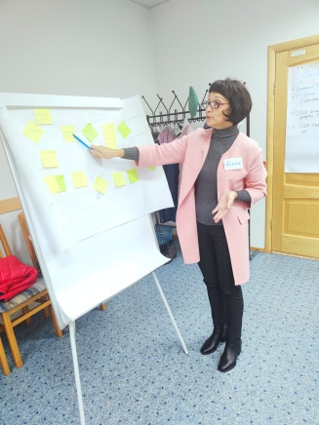
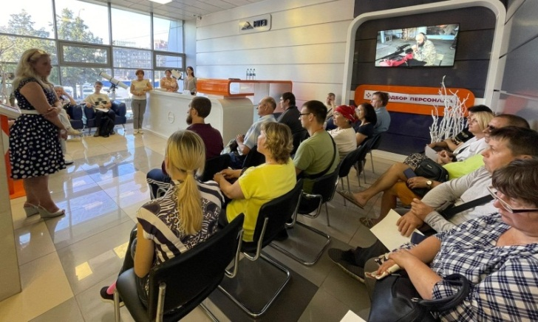
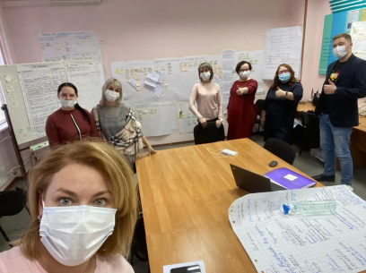
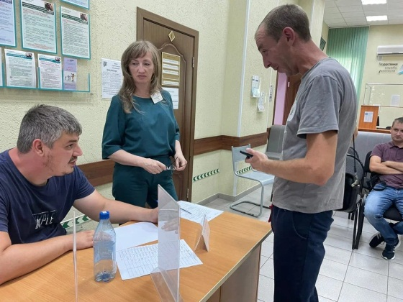
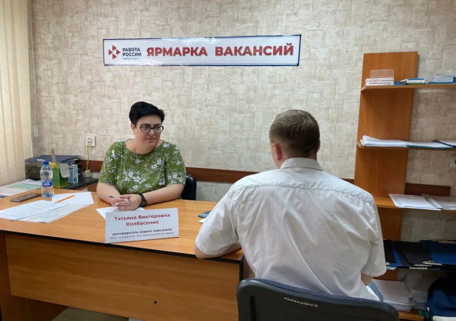
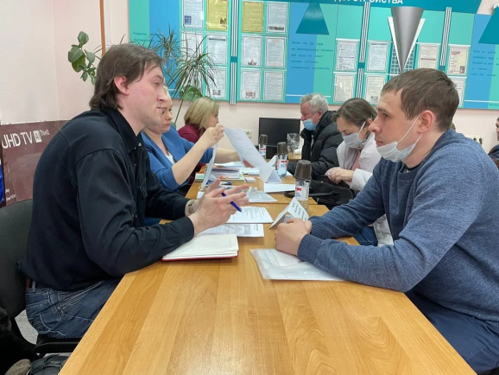
Фотоотчет проекта
Работает проектная группа
Результатом Ярмарки вакансий стали
23 закрытые вакансии (август 2022 г, работодатель – Новосибирский приборостроительный завод)
Собеседование на территории ОЗН. Работодатель - Вайлдберриз
Собеседование на территории ОЗН. Работодатель – Новосибирский электротехнический завод
Собеседование на территории ОЗН. Работодатель - Авиаремонтный завод

